Slide 1
Rekonstrukce tvaru plazmatu
na tokamaku COMPASS
Z magnetických diagnostik (a volitelně z kamery)
Hackathon 2026 · Děčín

Slide 2
Cíl
Z 24 magnetických signálů (IPR01–16, FL01–08) předpovědět:
• 10 parametrů tvaru a polohy plazmatu
• X-point a 2 strike points (jen diverted plazma)
• bod kontaktu s limiterem (R, Z) (jen limited plazma)
• binární režim is_limited
Data | Rozsah
equil_data.csv | 42 972 řádků · 149 výbojů · 57 sloupců
camera_data.csv | 116 142 snímků · 78 výbojů · 640×500 RGB
24 příznaků → 18 cílových veličin + binární režim
COMPASS · Hackathon 2026 · Děčín
2

Slide 3
Fyzika dat: limited vs diverted
Režim | Co plazma dělá | Vyplněné cíle
limited (is_limited=True) | dotýká se limiteru | R_limiter, Z_limiter
diverted (is_limited=False) | má X-point, jde na divertor | X-point + strike points
Chybějící hodnoty nejsou chyba dat — jsou fyzikální.
Limited: 19 012 řádků · diverted: 23 960 řádků.
Strike points = místa, kde magnetické čáry z X-pointu dopadají na stěnu.
R_strike_point_1 < R_strike_point_2 (ověřeno na 100 % řádků).
COMPASS · Hackathon 2026 · Děčín
3

Slide 4
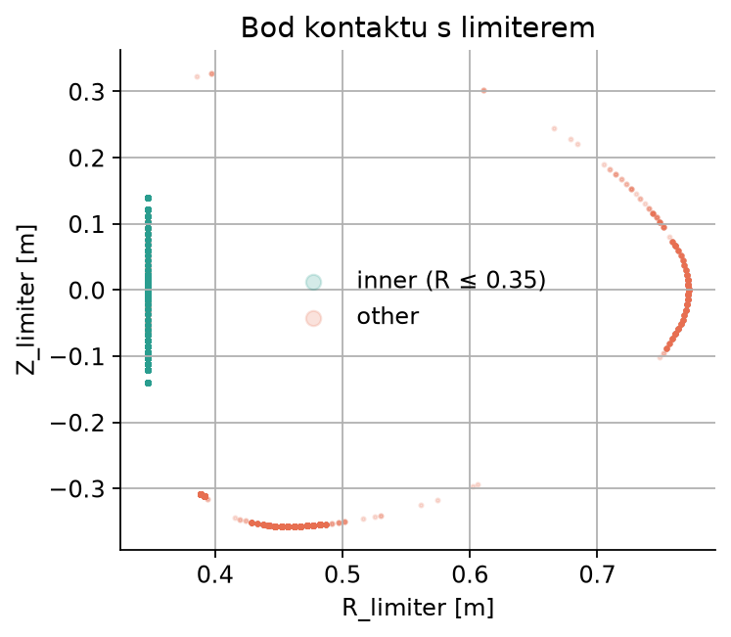
Limiter: jeden bod, dvě souřadnice
R_limiter = radiální souřadnice
Z_limiter = vertikální souřadnice
Není to „levý a pravý limiter“ — je to jedna kontaktní pointa (R, Z).
73,4 % hodnot R_limiter je 0,347 m → vnitřní prstenec.
Zbytek tvoří jiné body stěny (R až 0,771 m).
NaN = plazma se limiteru vůbec nedotýká
COMPASS · Hackathon 2026 · Děčín
4

Slide 5
Metodika
Rozdělení dat
Model
Podle výbojů, ne po řádcích
119 výbojů train / 30 výbojů test
33 902 / 9 070 řádků
time a discharge nejsou příznaky
Kanonikalizace strike points podle R
StandardScaler + MLP 128×128
Standardizace cílových veličin
GroupKFold(5) podle výbojů
Pevné rozdělení pro finální metriky
Stejná architektura pro všechny skupiny
Bez úniku dat: žádný výboj není současně v train i test
COMPASS · Hackathon 2026 · Děčín
5

Slide 6
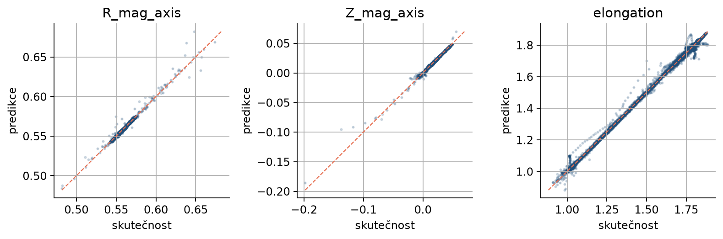
Výsledky: tvar a poloha
Cíl | MAE | R²
R_mag_axis | 0,34 mm | 0,985
Z_mag_axis | 0,43 mm | 0,995
elongation | 0,0058 | 0,998
a | 0,50 mm | 0,992
plasma_current | 1 021 A | 0,9996
GroupKFold(5):
R 0,61 ± 0,19 mm
Z 0,70 ± 0,16 mm
COMPASS · Hackathon 2026 · Děčín
6

Slide 7
X-point a strike points
Cíl | MAE | R²
R_x_point | 0,24 mm | 0,9965
Z_x_point | 0,27 mm | 0,9972
R_strike_point_1 | 0,30 mm | 0,9980
Z_strike_point_1 | 0,13 mm | 0,9972
R_strike_point_2 | 0,25 mm | 0,9953
Z_strike_point_2 | 0,06 mm | 0,9886
R² > 0,988
pro všech 6 cílů
5 438 diverted řádků
testovacích výbojů
COMPASS · Hackathon 2026 · Děčín
7

Slide 8
Klasifikace režimu is_limited
MLP klasifikátor na stejných 24 magnetických příznacích
99,1 %
accuracy
0,9996
ROC-AUC
0,989
F1
Balanced accuracy: 99,1 %
Režim je z magnetických signálů prakticky dokonale rozlišitelný.
Dává smysl použít ho jako první stupeň před regresí limiteru.
COMPASS · Hackathon 2026 · Děčín
8

Slide 9
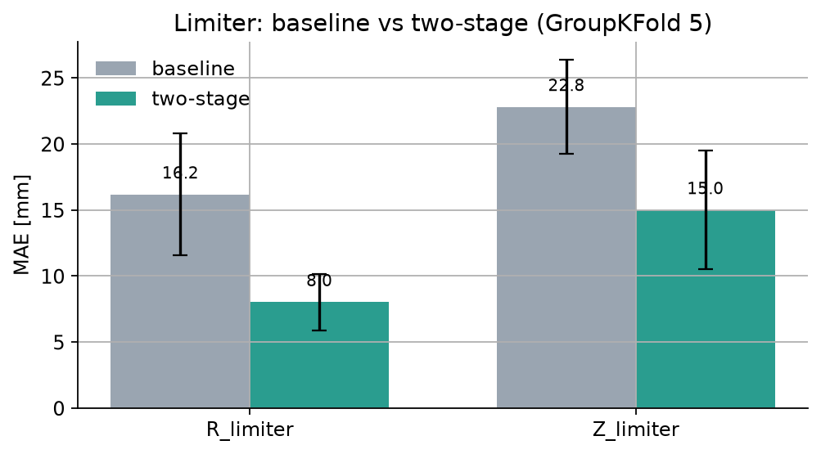
Limiter: dvoustupňový model
1. Klasifikátor: inner (R ≤ 0,35) vs other.
2. Inner: R = 0,347 (konstanta) + model pro Z.
3. Other: samostatné modely pro R a Z.
Cíl | Baseline | Two-stage | Změna
R_limiter | 16,2 mm | 8,0 mm | −50,4 %
Z_limiter | 22,8 mm | 15,0 mm | −34,2 %
GroupKFold(5), MAE v mm
COMPASS · Hackathon 2026 · Děčín
9

Slide 10
Negativní výsledek: mode jako příznak
Přidání one-hot mode (L/H/ELM) z kamery k magnetickým příznakům:
Vyhodnocení | Změna průměrného MAE
Jedno pevné rozdělení | −5,2 % (zdánlivý zisk)
GroupKFold(5) | +4,2 % (zhoršení)
Signál je nestabilní → model se přeučuje na konkrétní výboje.
mode není ve finálním modelu.
Kamera zůstává jen pro analýzu režimu, ne jako příznak
COMPASS · Hackathon 2026 · Děčín
10

Slide 11
Rychlost a omezení
Rychlost
Omezení
Trénink všech modelů: ~13 s
Infernce všech modelů: ~1,5 ms / vzorek
Vhodné pro real-time řízení
Jedna architektura (MLP), bez ladění hyperparametrů
Jen magnetické příznaky
R_limiter R² ~0,68 je důsledek konstantní predikce
Testováno na 30 výbojích
~1,5 ms na vzorek → použitelné v reálném čase
COMPASS · Hackathon 2026 · Děčín
11

Slide 12
Závěry
Tvar a poloha: R² 0,985–0,9996, chyba centra < 0,5 mm
X-point / strike points: R² > 0,988
Režim: accuracy 99,1 %, ROC-AUC 0,9996
Limiter: dvoustupňový přístup snížil MAE o 34–50 %
Latence ~1,5 ms → použitelné v reálném čase
mode jako příznak se neosvědčil
Další kroky
1. Odolnost proti šumu
2. Camera CNN
3. Multimodální fúze
4. Více výbojů pro validaci
Sešity + tato prezentace
jsou hotové
COMPASS · Hackathon 2026 · Děčín
12

